Slide 1
O jizvách

Slide 2
Charakter jizvy 1/3 mechanický:
posunlivá / neposunlivá
protažitelná / neprotažitelná
2/3 dle hojení:
keloidní
vystouplá / plastická (hypertrofická)
propadlá (atrofická)
zhojená per primam
zhojená per secundam
FYZIOTERAPEUT
LÉKAŘ

Slide 3
3/3 senzitivní
hypersenzitivní (fenomén tabu)
hyposenzitivní (útlak drobných kožních nervů vzniklých např. při operaci)
nociceptivní (bolest neuropatického charakteru)
FYZIOTERAPEUT
NEZAPOMENOUT MYSLET NA PŘÍPADNÝ VZNIK KOMPLEXNÍHO BOLESTIVÉHO REGIONÁLNÍHO SYDROMU!!!!

Slide 4
Charakter jizvy – lokalizace
viditelná (svrchní vrstva na povrchu kůže)
palpovatelná (v hloubce tkáně)
nedostupná (v hloubce mohutného svalu) – dostupná z anamnézy
Pozn. Jednotlivé vrstvy jizvy nemusí být přímo nad sebou! Patrné zejména u jizev po operaci břišní dutiny.

Slide 5
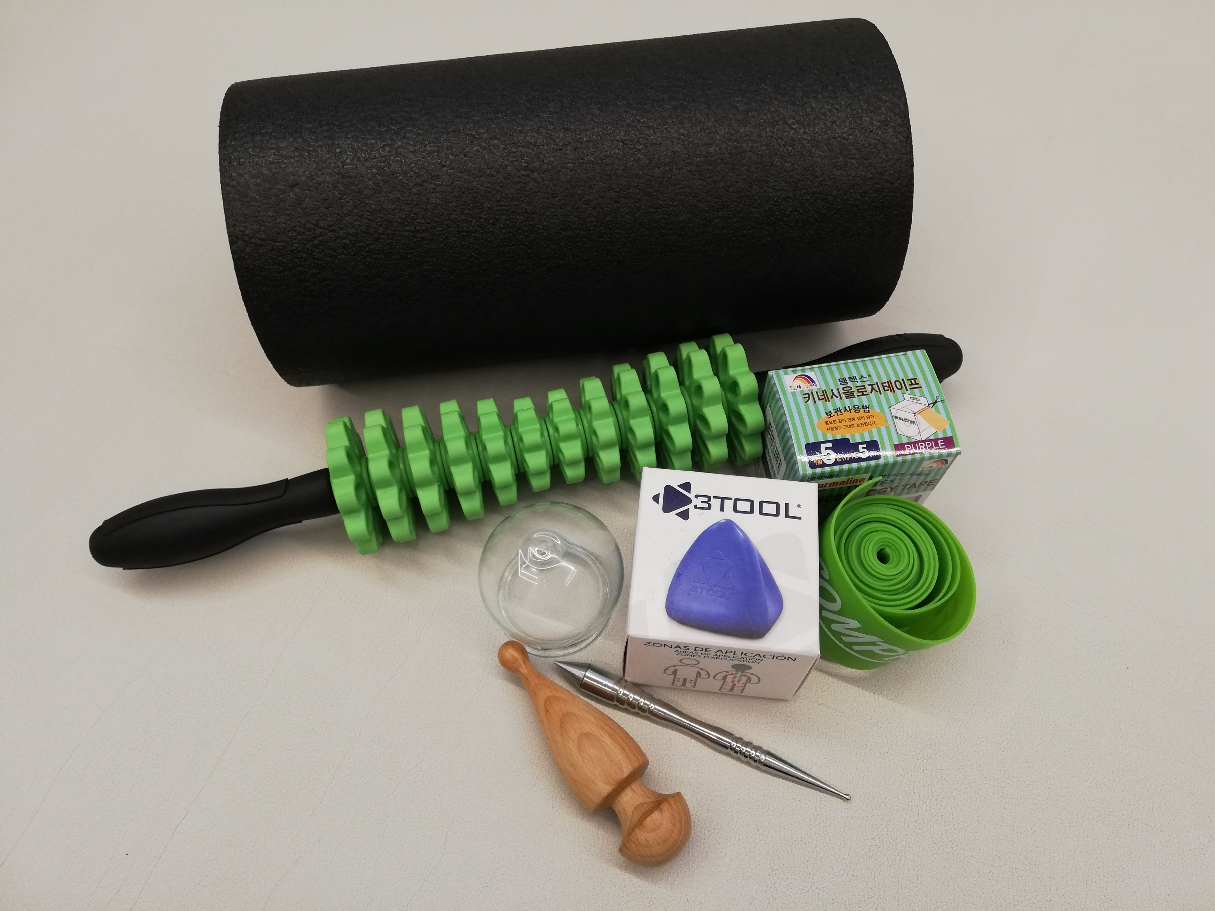
Moderní fyzioterapeutické techniky k ošetření měkkých tkání a jizev
flossband
blackroll
magnetické pero (Terapiestäbchen)
baňkování
presurní kolíček, 3tool
tejpování
aj.

Slide 6
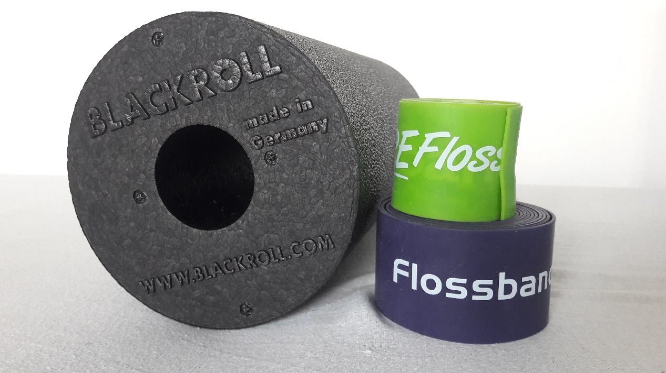
Blackroll & flossband
ošetření jizev lokalizovaných v hloubce svalové tkáně
blackroll – 2D ošetření v kombinaci s masáží měkkých tkání
flossband – 3D ošetření, „rozbíjení příčných můstků“, práce v tlaku tkáně, zvyšování výkonu svalů ischemickým tréninkem (okluzní trénink, blood-flow-restriction-training)

Slide 7
Efekt „houby“: komprese tkáně uvolnění – „nasávání“ mimobuněčné tekutiny:
zlepšení tkáňového metabolismu
urychlení regenerace
mechanický efekt (rozbíjení příčných můstků)

Slide 8
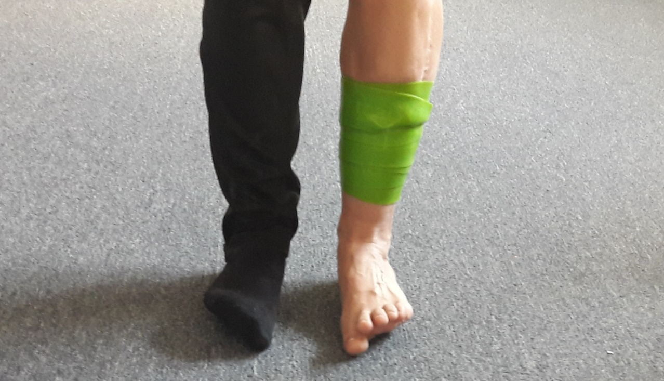
Kombinace s využitím měkkých technik – po směru tahu nebo proti směru tahu flossbandu
Tah pasivní (vnější)
Tah aktivní (pohybem segmentu)

Slide 9
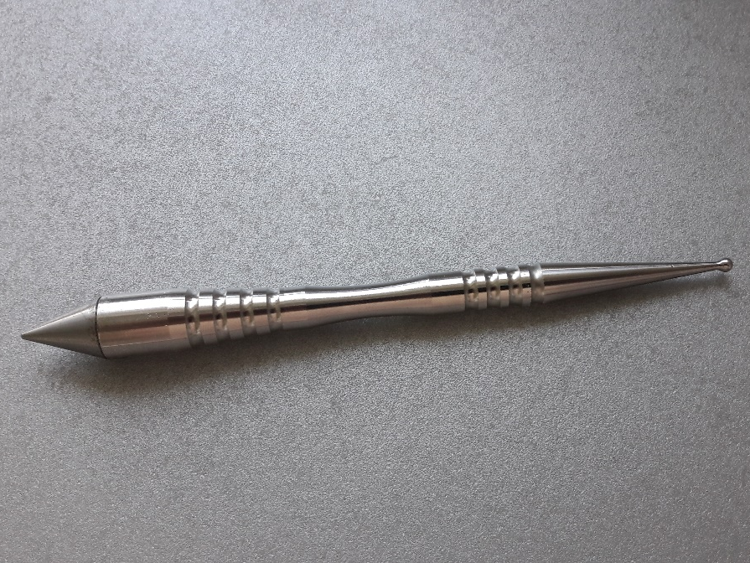
Magnetické pero (Narbenentstörung mit dem Terapiestäbchen)
metodika meridiánové masáže (Akupunkt-Massage nach W. Penzel)
využití poznatků vycházejících z tradiční čínské medicíny
jizva může představovat překážku v proudění energie
Princip ošetření (terapie se provádí 2 x týdně)
manuální ošetření
centralizace jizvy
vyšetření a následné ošetření bolestivých bodů
v okolí jizvy a přímo v ní magnetickým perem

Slide 10
Vyšetření „kuličkou“ – místa, kde pacient udává bolest nebo pálení, označena popisovačem (a že jich je)
Ošetření špičkou s magnetem

Slide 11
Rehabil. fyz. Lék., 25, 2018, č. 1, s. 11–15

Slide 12
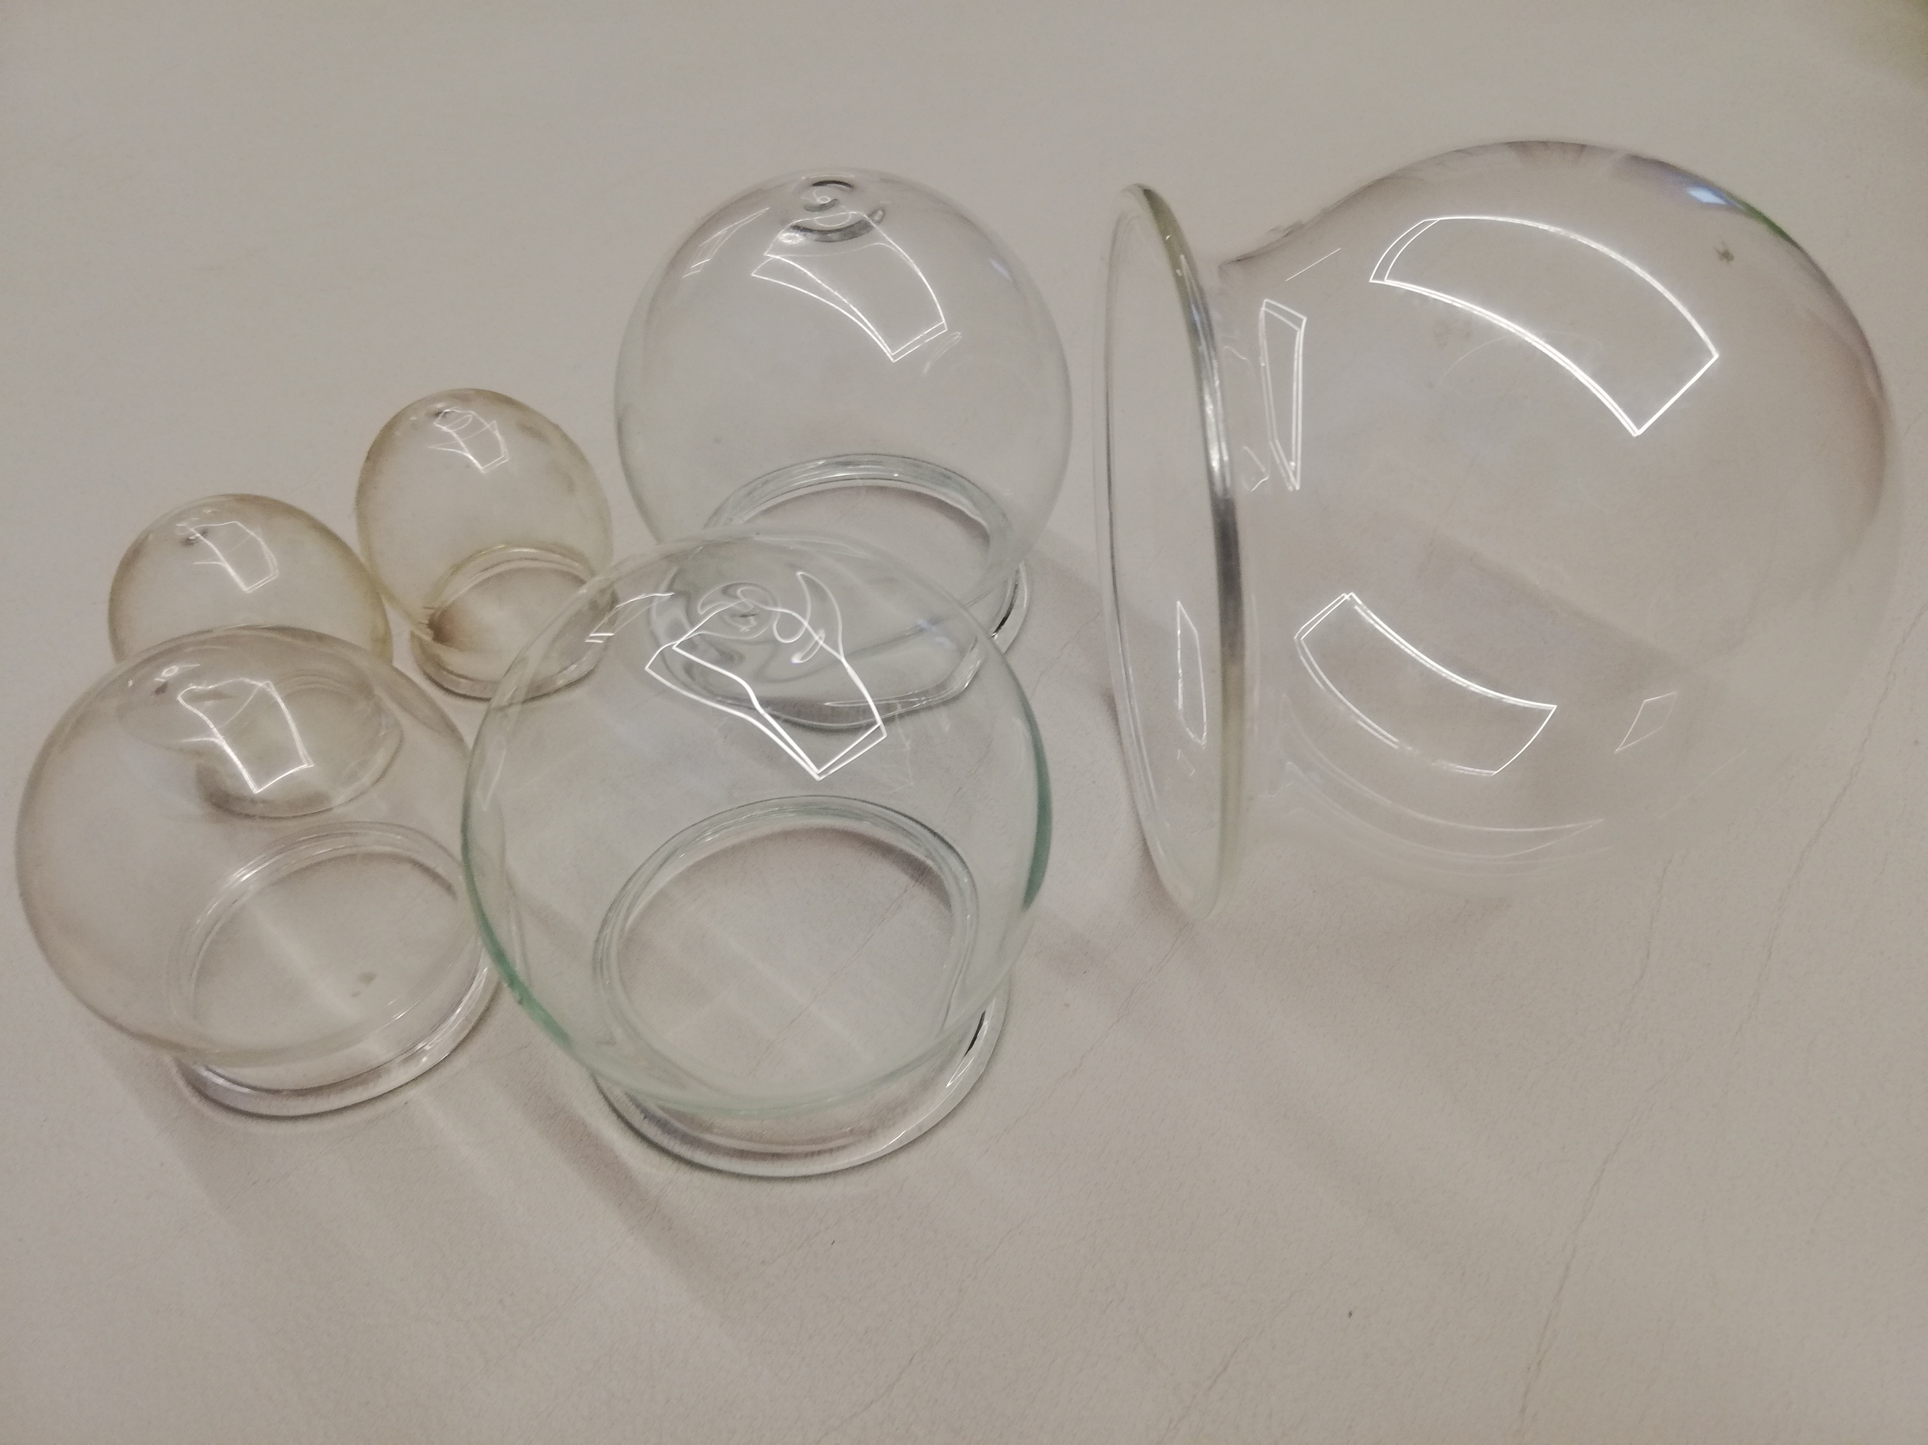
Baňkování
cílené působení pomocí skleněných nebo plastových nádobek, které působí na místo aplikace podtlakem
ke vzniku podtlaku dochází spotřebováním kyslíku plamenem (skleněné baňky) nebo odsátím vzduchu speciální pumpou (plastové baňky s ventilkem), nebo zmáčknutím pomůcky (silikonové baňky)

Slide 13
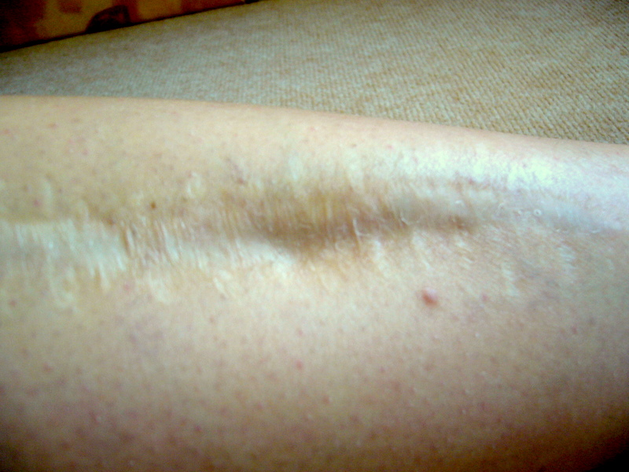
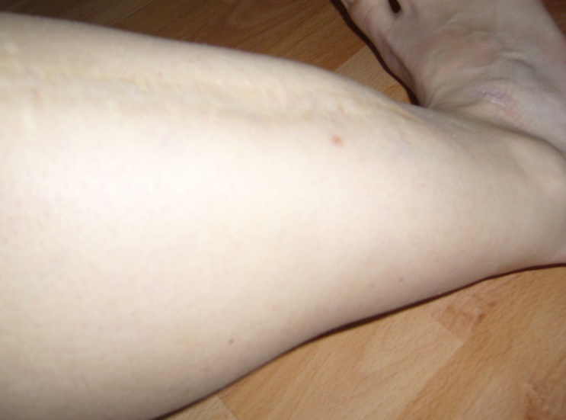
při baňkové masáži hematomy nevznikají
jako podklad se používá kvalitní olej
baňka se drží tzv. „vidličkou“ tvořenou ukazováčkem a prostředníkem
pomalým tahem jezdíme po ošetřovaném místě, vždy fixujeme místo, od kterého se pohybujeme (jinak to příliš tahá a bolí)
HONOVÁ, K. Využití lokální aplikace baněk v terapii jizev. Rehabilitace 4, 2011, roč. 48, č. 4, s. 206-212
Délka terapie | vtažení jizvy (cm) | dysestezie | omezení pohyblivosti
bez terapie | 7,5 | ano | 10 st
1 týden | 6 | ano | 5 st
2 týdny | 5,5 | ne | ne
3 týdny | 5 | ne | ne

Slide 15
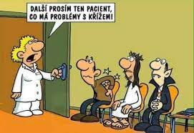
Děkuji za pozornost

